Slide 1
네트워크

Slide 2
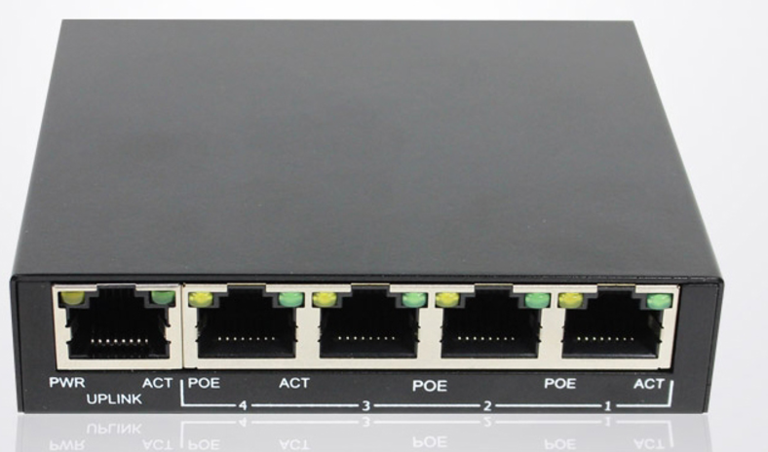
네트워크 장비의 변화
허브의 역할
네트워크 개발 초기, 하나의 네트워크를 형성하기 위한 장비
연결 된 PC들 끼리 하나의 Breadcast domain을 형성
문제는 통신 할 때 broadcast로 통신하고 노드가 하나 뿐이므로 속도가 느림

Slide 3
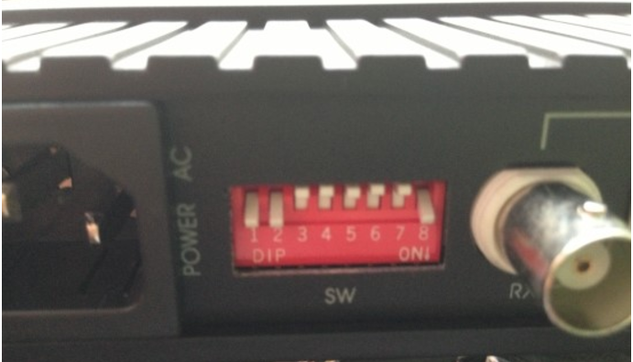
네트워크 장비의 변화
브릿지의 등장
허브의 약점을 보안하기 위해 개발
Broadcasting domain을 분리시켜 과부화나 속도 저하를 낮춤
하지만 처리방식이 단순하고 속도가 느려 스위치에 밀려 사양길에 오름

Slide 4
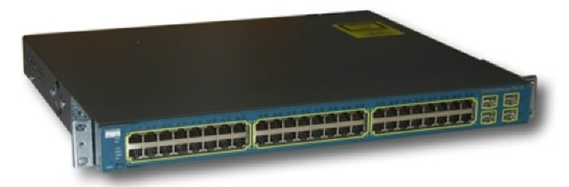
네트워크 장비의 변화
스위치의 등장
브릿지와 허브에 비해에 많은 포트 수 탑재
스위치는 포트마다 속도를 다르게 할당 가능
프레임 처리 방식에 있어 브릿지에 비해 우월함 => 속도가 빠름

Slide 5
프레임 처리 방식
스토어-앤-포워드(Store-and-forward) 방식
들어오는 프레임을 전부 받아들인 다음 처리하는 방식
프레임을 모두 받아 주소, 송신 여부, 에러를 전부 검사
에러 복구 능력이 뛰어나지만 전부 검사형식으로 속도가 느림
컷스루(Cut-through) 방식
들어오는 프레임의 목적지 주소(48bit)만 보고 전송을 처리하는 방식
모든 정보를 확인하지 않고 목적지 주소만 확인하므로 속도는 빠름
하지만 에러를 찾기 어렵고 복구 능력도 떨어질 수 밖에 없음

Slide 6
프레임 처리 방식
프래그먼트-프리(Fragment-Free)방식
앞의 스토어-앤-포워드와 컷스루 방식의 장점을 결합한 방식
전체 프레임을 다 검사하지 않고 512bit를 검사함
컷스루에 비해 에러 검사 능력이 높고, 스토어-앤-포워드에 비해 속도가 빠름
스위치는 위의 모든 기능이 가능하지만 브릿지는 스토어-앤-포워드 방식만 가능

Slide 7
STP(Spanning-Tree Protocol)
2계층 장비 스위치에서 Loop를 방지하기 위한 프로토콜
네트워크에서는 가용성과 지속성이 중요함
그러므로 스위치에서는 기존의 회선이 파손 될 시 대비책(폴트 톨러런트)과,
스위치에서의 경로를 분산 시키는 방법(로드 밸런싱)을 사용하고 있음
STP는 이와 같은 조건에서 Loop를 방지하고. 경로를 분산하는 방법을 제시함
각 스위치는 BPDU라고 하는 상태 메시지를 통해 서로의 스펙을 비교, 우열을 가림

Slide 8
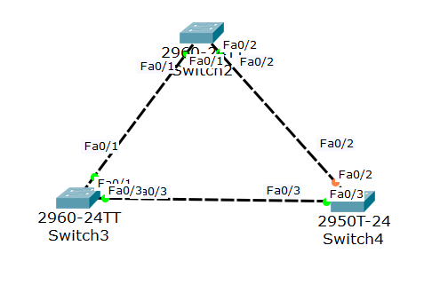
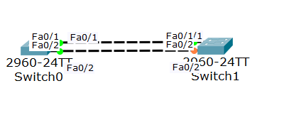
Loop 발생의 가능성

Slide 9
Loop 해결 전략
하나의 네트워크에는 하나의 루트 브릿지를 선정
=> 루트 브릿지는 다른 네트워크에서의 데이터를 제일 먼저 받고 전파함
Non – Root 브릿지에서 Root 포트를 선출
=> 루트 브릿지와 통신할 수 있는 포트는 선정하는 과정
각 세그먼트(회선) 마다 하나의 Designeated 포트를 선출
=> 차단 시킬 회선을 선정 할 때 사용

Slide 10
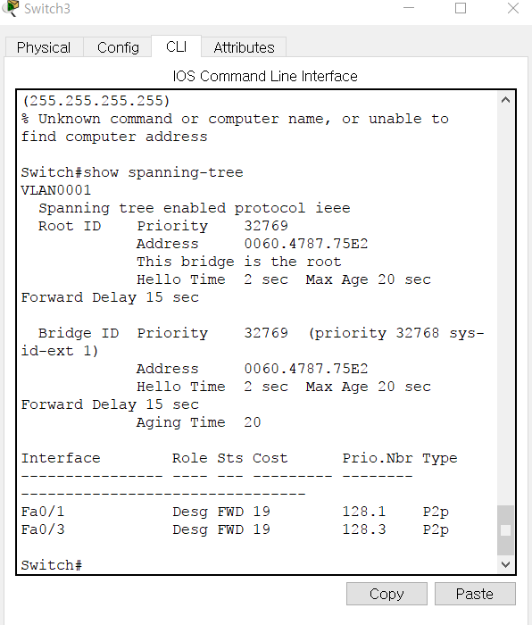
루트 브릿지 선정
각 스위치 마다 priority 값과 mac 주소를 갖고 있음
이 값을 합성하여 Bridge-ID를 생성
Bridge-ID 가 낮은 Switch가 Root Bridge로 선출

Slide 11
루트 포트 선정
Non-Root Switch에서 Root 포트 선출
다음 조건은 통해 하향식으로 선출
Path Cost가 낮은 포트가 선출
연결된 상대방의 Bridge ID가 낮은 포트가 선출
Port ID가 낮은 포트가 선출

Slide 12
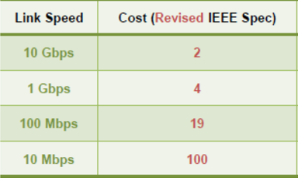
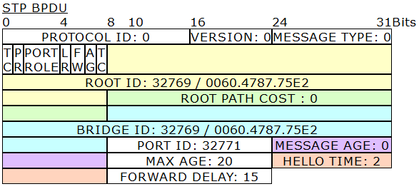
루트 포트 선정 + path cost
각 케이블의 속도 마다 cost가 책정 되어 있음

Slide 13
Designated 포트 선정
Segment마다 Designated 포트 선출
다음 조건은 통해 하향식으로 선출
Root Switch의 모든 포트는 Designated 포트로 선출
Path Cost가 낮은 Switch의 포트가 선출
자신의 Bridge ID가 낮은 Switch의 포트가 선출
자신의 Port ID가 낮은 Switch의 포트가 선출

Slide 14
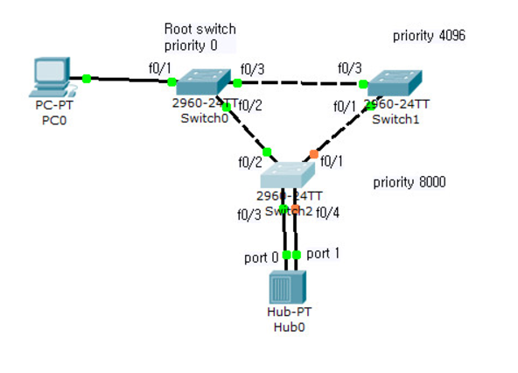
예제 확인

Slide 15
STP 상태
STP 포트 상태 구성
Blocking
Listening
Learning
Fowarding
Disabled
Blocking(20초) -> Listening(15초) -> Learning(15초) -> Forwarding

Slide 16
STP 상태 - Disabled
포트가 고장 났거나 관리자가 임의로 shut down 시킨 포트
데이터 전송 불가능
주변 pc의 mac 주소 받을 수 없음
BPDU 또한 받을 수 없음

Slide 17
STP 상태 - Blocking
스위치를 맨 처음 켜거나 Disabled 되어 있는 포트를 관리자가 살렸을 때의 상태
의미 있는 데이터 전송은 불가능
BPDU의 송, 수신 가능

Slide 18
STP 상태 - Listening
블로킹 상태에 있던 포트가 root포트나 designated 포트가 되면 넘어가는 상태
새로운 스위치의 연결로 root나 designated의 지위를 상실하면 blocking으로 복귀
여전히 데이터 전송은 불가능
BPDU 송,수신 가능

Slide 19
STP 상태 - Learning
리스닝 상태의 포트가 15의 디폴트 시간이 지나면 learning 상태가 됨
주요 pc들에 대한 mac주소를 받아 mac 주소 테이블을 생성함
BPDU를 주고 받지만 여전히 데이터 송, 수신은 불가능

Slide 20
STP 상태 - Forwarding
learning에서 15초가 지나면 forwarding상태가 됨
이 상태에서 데이터 전송이 가능해짐
mac 주소를 계속 받아들여 갱신함
BPDU를 계속 주고 받으며 지위를 상실하면 disabled 가능

